Slide 1
【何西阿書 7:1-7】
¹我想醫治以色列的時候，以法蓮的罪孽和撒馬利亞的罪惡就顯露出來。他們行事虛謊，內有賊人入室偷竊，外有強盜成羣騷擾。²他們心裏並不思想我記念他們的一切惡；他們所行的現在纏繞他們，都在我面前。³他們行惡使君王歡喜，說謊使首領喜樂。
⁴他們都是行淫的，像火爐被烤餅的燒熱，從摶麵到發麵的時候，暫不使火着旺。 ⁵在我們王宴樂的日子，首領因酒的烈性成病；王與褻慢人拉手。⁶首領埋伏的時候，心中熱如火爐，就如烤餅的整夜睡臥，到了早晨火氣炎炎。⁷眾民也熱如火爐，燒滅他們的官長。他們的君王都仆倒而死；他們中間無一人求告我。

Slide 2
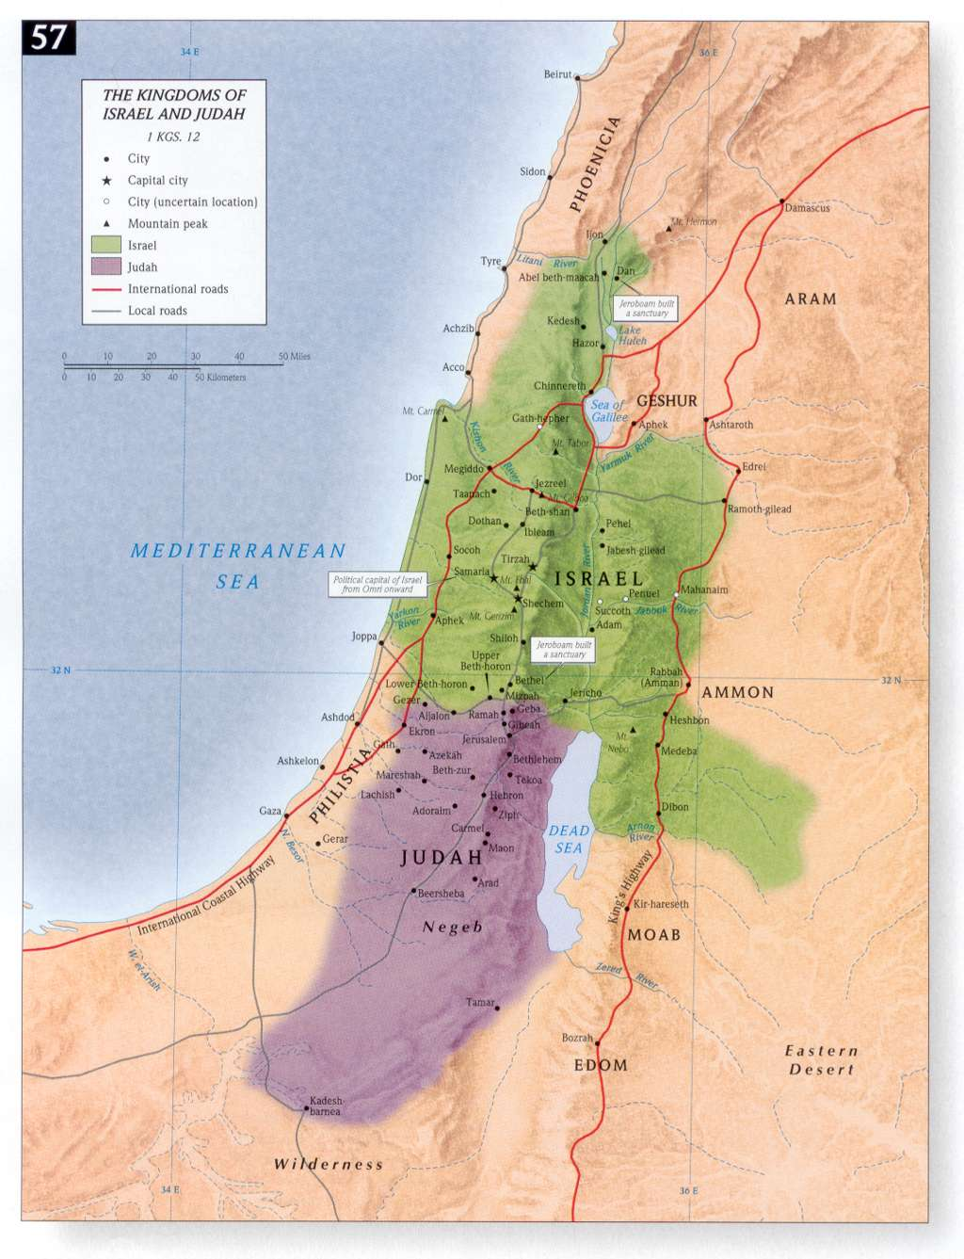
西頓
推羅
¹我想醫治以色列的時候，以法蓮的罪孽和撒馬利亞的罪惡就顯露出來。他們行事虛謊，內有賊人入室偷竊，外有強盜成羣騷擾。
亞蘭
以色列
撒馬利亞שֹׁמְרוֹן〔看顧、守望〕，北國的王暗利所建(王上16:24)，作為都城，直到北國亡於亞述。亞述王將外族人遷移至以色列，其後代與以色列人通婚，便成為撒馬利亞人(王下17:24-29)。
被擄回歸時期，撒馬利亞人攔阻回歸百姓進行建殿和建城的工作(拉4:1-24; 尼4:1-8)。
新約時代，猶太人與撒瑪利亞人累積五百年來的恩怨，所以彼此不相往來(約4:9)。
撒馬利亞
撒馬利亞
亞捫
非利士
耶路撒冷
猶大
摩押
以東

Slide 3
【何西阿書 7:8-12】
⁸ 以法蓮與列邦人攙雜；以法蓮是沒有翻過的餅。⁹外邦人吞吃他勞力得來的，他卻不知道；頭髮斑白，他也不覺得。¹⁰ 以色列的驕傲當面見證自己，雖遭遇這一切，他們仍不歸向耶和華－他們的神，也不尋求他。 ¹¹ 以法蓮好像鴿子愚蠢無知；他們求告埃及，投奔亞述。¹²他們去的時候，我必將我的網撒在他們身上；我要打下他們，如同空中的鳥。我必按他們會眾所聽見的懲罰他們。

Slide 4
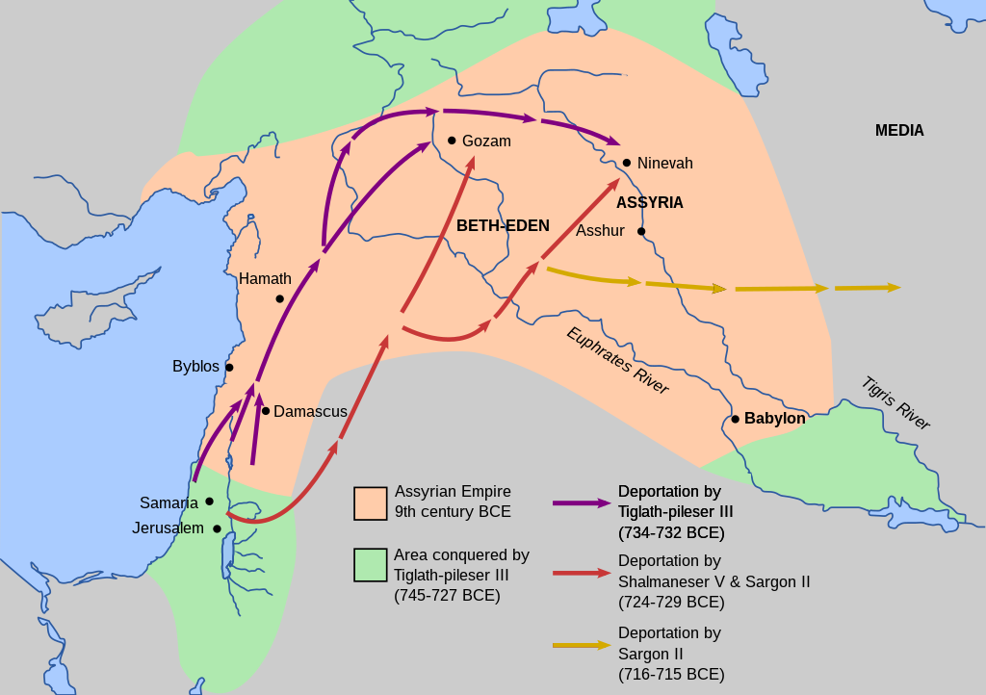
以色列民被擄到亞述
西頓
⁸ 基列是作孽之人的城，被血沾染。
（何西阿書2:15）
亞蘭
米底亞
歌散
尼尼微
亞述
伯．伊甸
哈馬
基列
撒馬利亞
以色列
⁹強盜成羣，怎樣埋伏殺人，祭司結黨，也照樣在示劍的路上殺戮，行了邪惡。
（何西阿書2:22）
示劍
亞捫
巴比倫
非利士
耶路撒冷
撒馬利亞
亞述帝國的版圖
主前9世紀
提格拉昆列色之遷徙
主前734-732
猶大
耶路撒冷
提格拉昆列色王征服之地
主前745-727
摩押
撒縵以色之遷徙
主前727-722
埃及
亞述王陸續將外族人遷至撒馬利亞
主前722-768
以東

Slide 5
【何西阿書 7:13-16】
¹³他們因離棄我，必定有禍；因違背我，必被毀滅。我雖要救贖他們，他們卻向我說謊。¹⁴他們並不誠心哀求我，乃在牀上呼號；他們為求五穀新酒聚集，仍然悖逆我。¹⁵我雖教導他們，堅固他們的膀臂，他們竟圖謀抗拒我。¹⁶他們歸向，卻不歸向至上者；他們如同翻背的弓。他們的首領必因舌頭的狂傲倒在刀下；這在埃及地必作人的譏笑。

